Slide 1
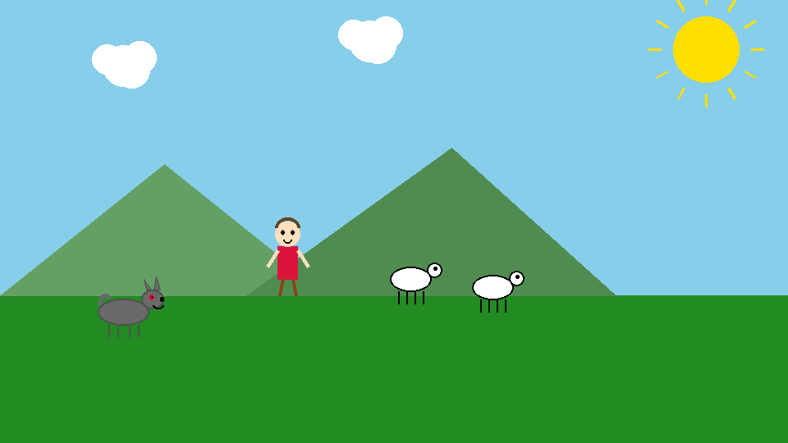
狼 来 了
——中国经典寓言故事——
幼儿园绘本

Slide 2

从前，在一个美丽的小村庄旁边，
有一座绿绿的大山。

Slide 3
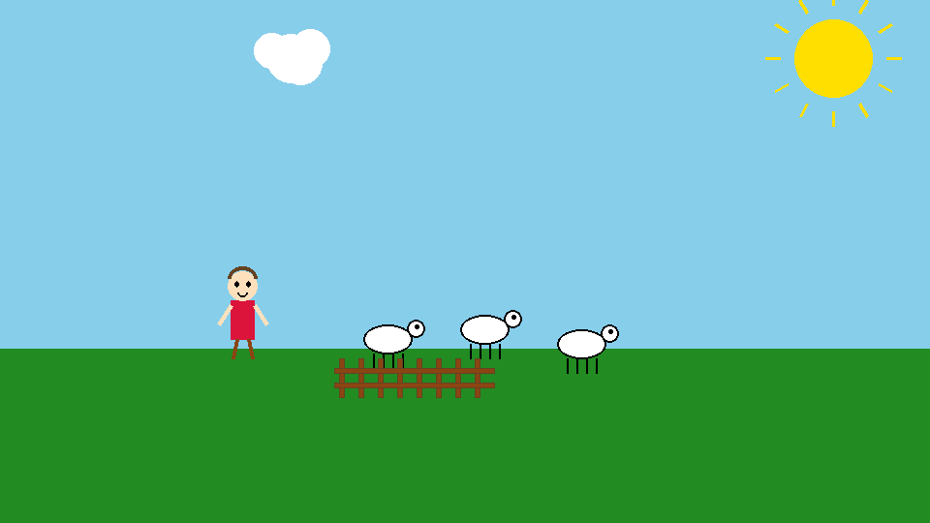
村子里有一个小男孩，
大家叫他"放羊娃"。
他每天都要到山上去放羊。🐑

Slide 4
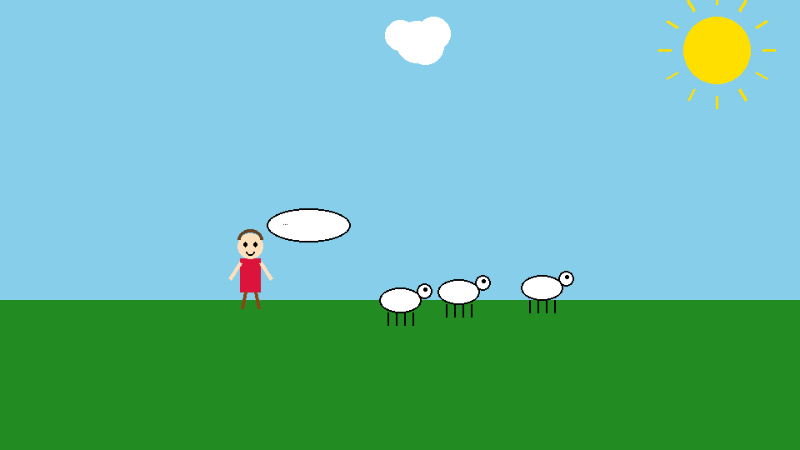
山上只有他一个人，
没有小朋友跟他玩，
他觉得好无聊啊……

Slide 5
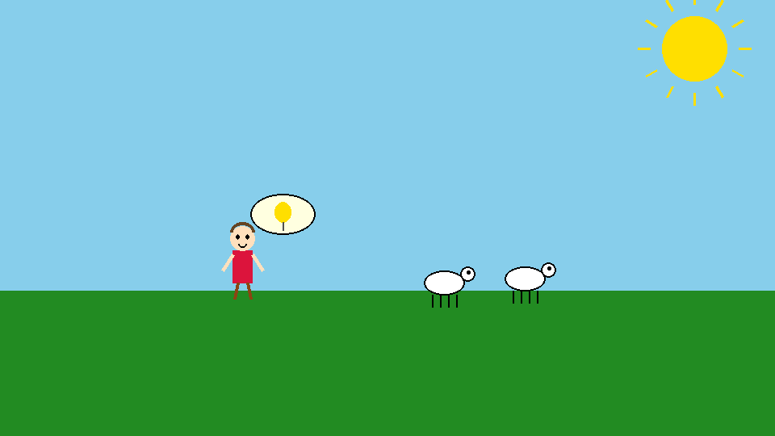
忽然，他想到了一个
"好玩"的主意……💡

Slide 6
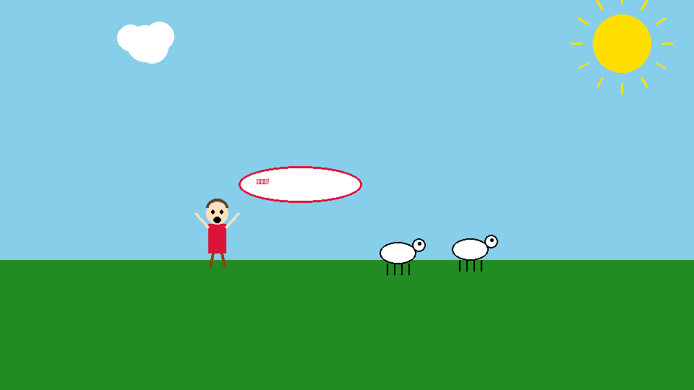
他站起来大喊：
"狼来了！狼来了！
快来救我呀！"🗣️

Slide 7
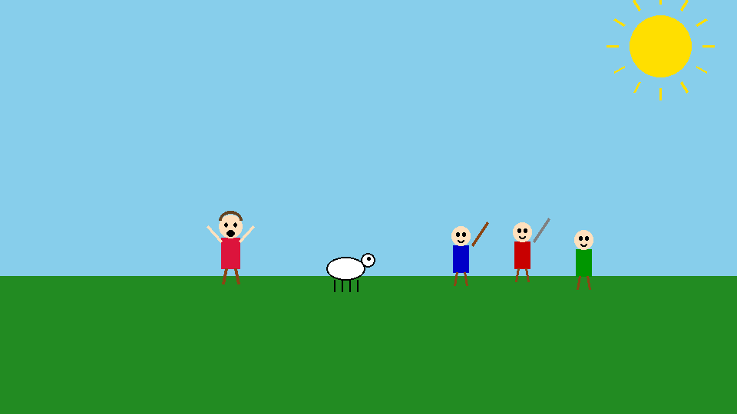
山下的村民们听到了，
赶紧拿起锄头和棍子，
跑上山来帮他！

Slide 8
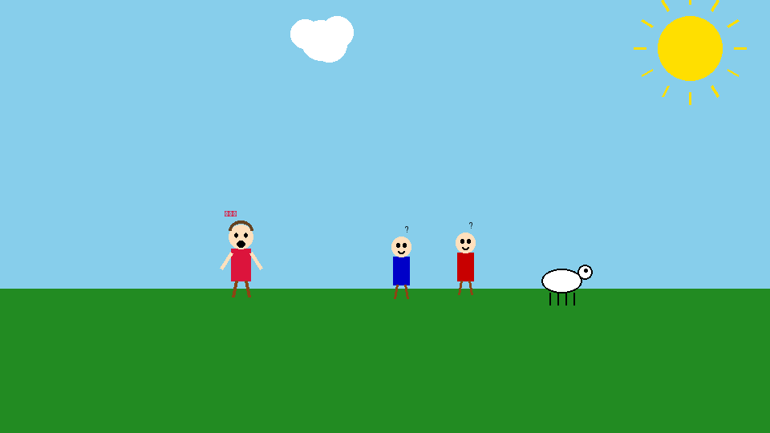
可是，山上根本没有狼！
放羊娃哈哈大笑：
"骗你们的！哈哈哈！"

Slide 9
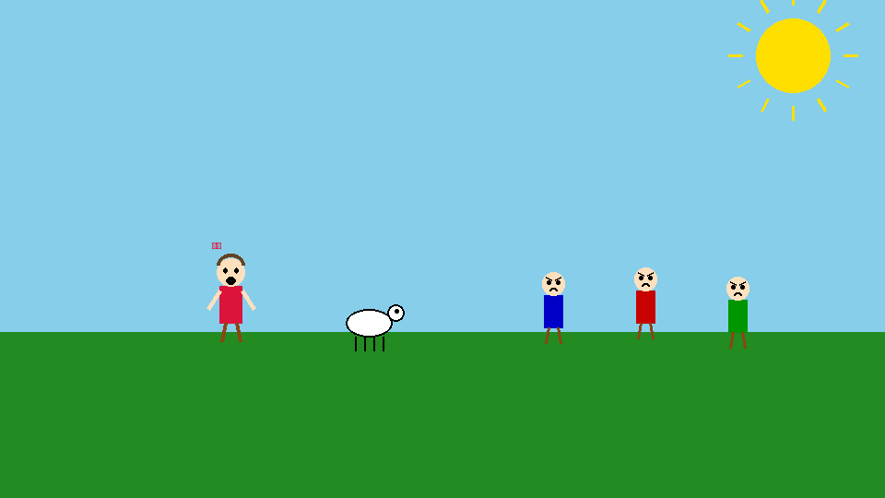
村民们很生气，
摇摇头就走了。😤

Slide 10
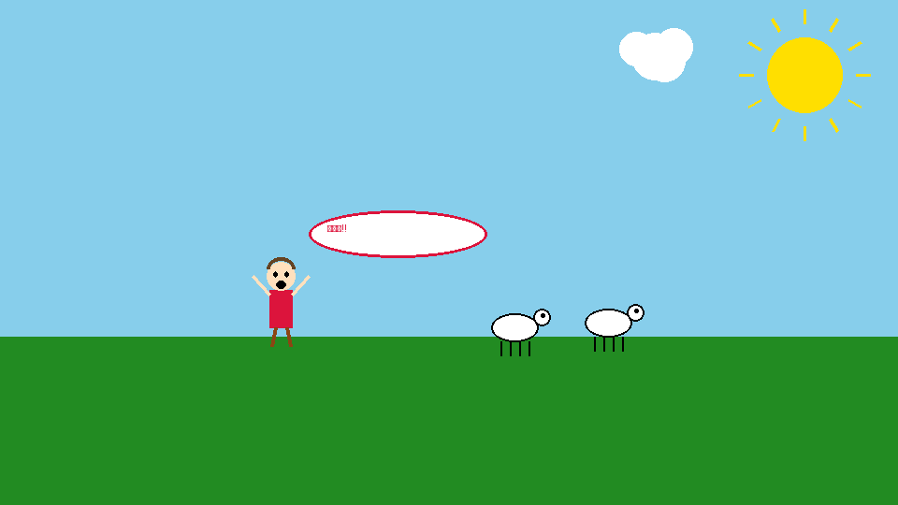
过了几天，放羊娃又觉得无聊了。
他又大喊起来：
"狼来了！狼来了！！"

Slide 11
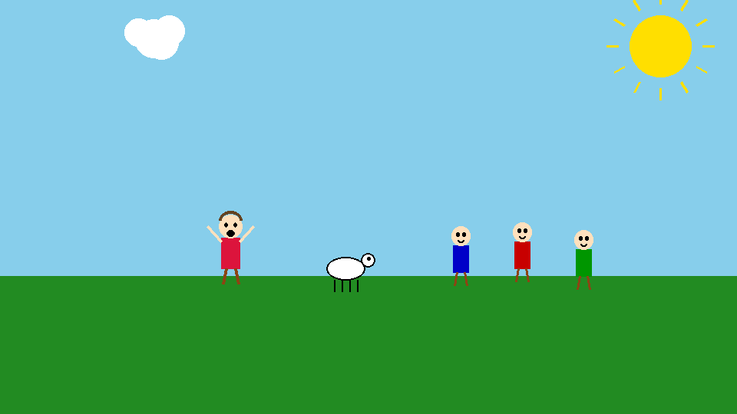
村民们又急急忙忙跑上了山。
大家气喘吁吁的……

Slide 12
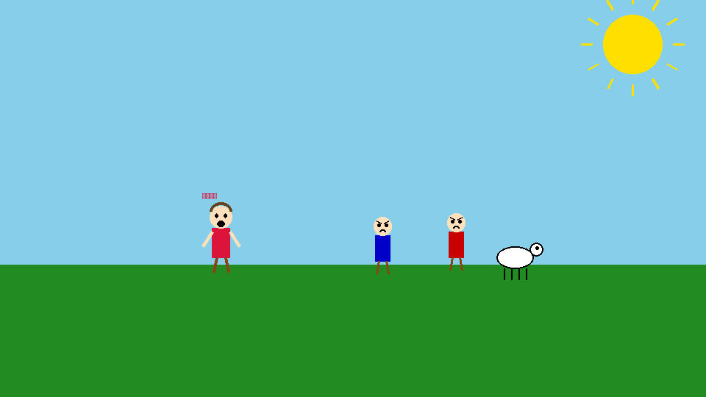
山上还是没有狼！
放羊娃又笑了：
"又上当了！哈哈哈哈！"

Slide 13
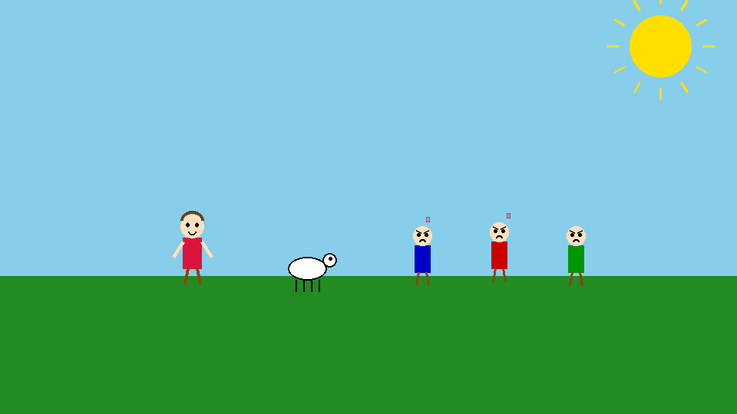
这一次，村民们非常非常生气。
他们说："我们再也不相信你了！"

Slide 14
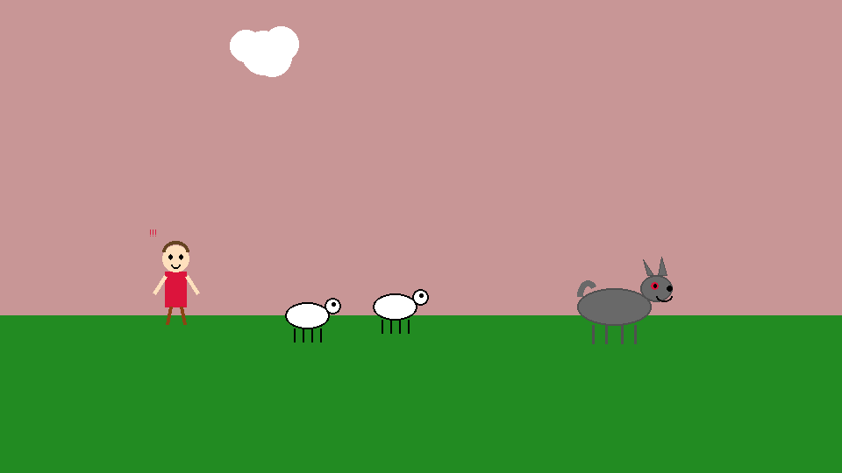
又过了几天……
这一次，一只大灰狼
真的来了！！！🐺

Slide 15
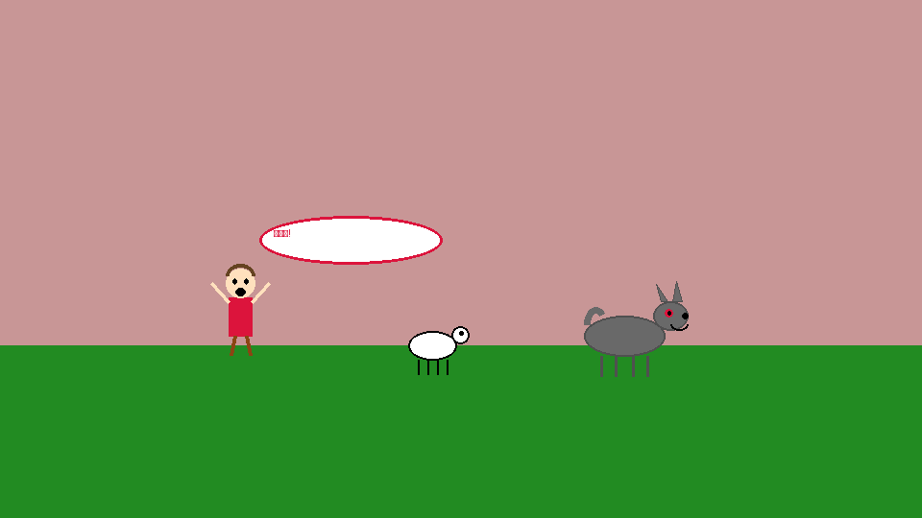
放羊娃吓坏了！
他拼命喊：
"狼来了！狼真的来了！
快来救我啊！"

Slide 16
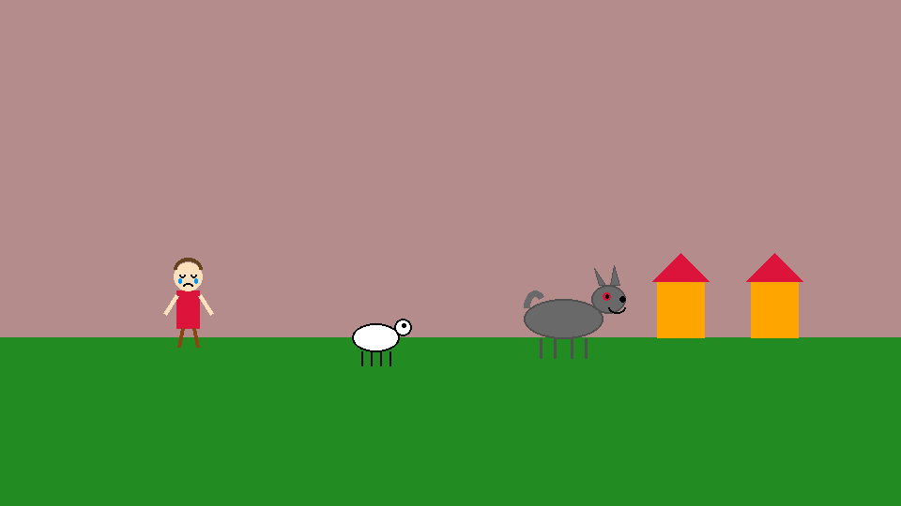
可是这一次……
没有一个人来帮他。😢
大家都以为他又在骗人。

Slide 17
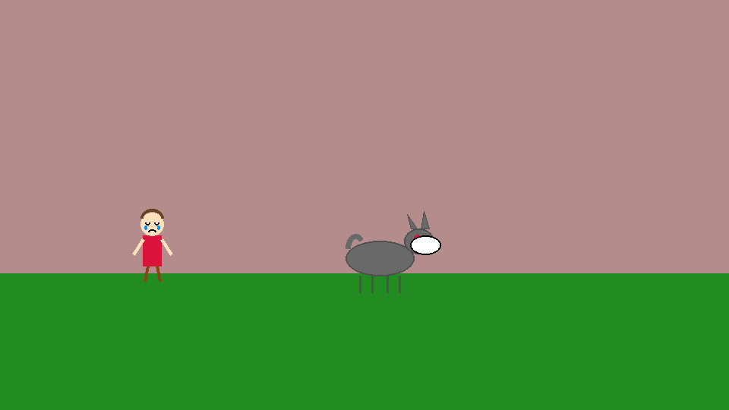
大灰狼抓走了好几只小羊。
放羊娃只能眼睁睁地看着，
什么也做不了……

Slide 18
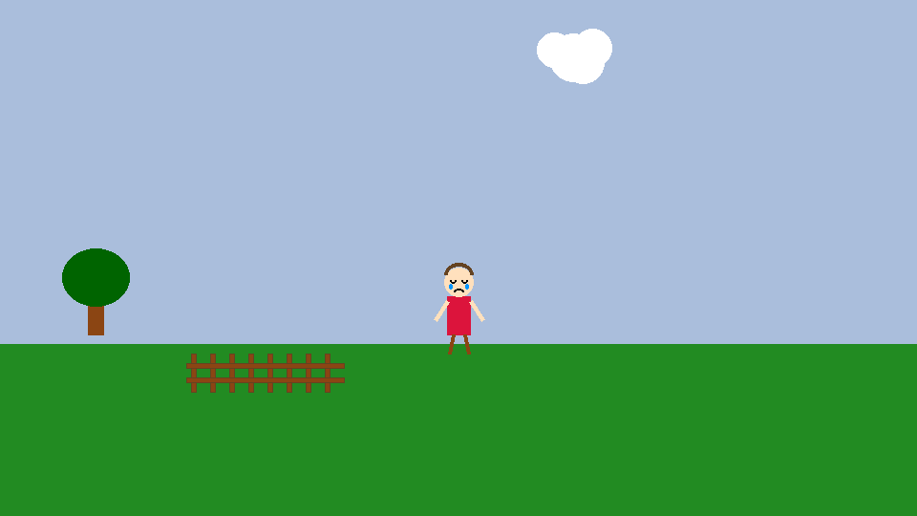
放羊娃后悔极了。😢
他再也不敢说谎了。
可是羊已经回不来了……

Slide 19
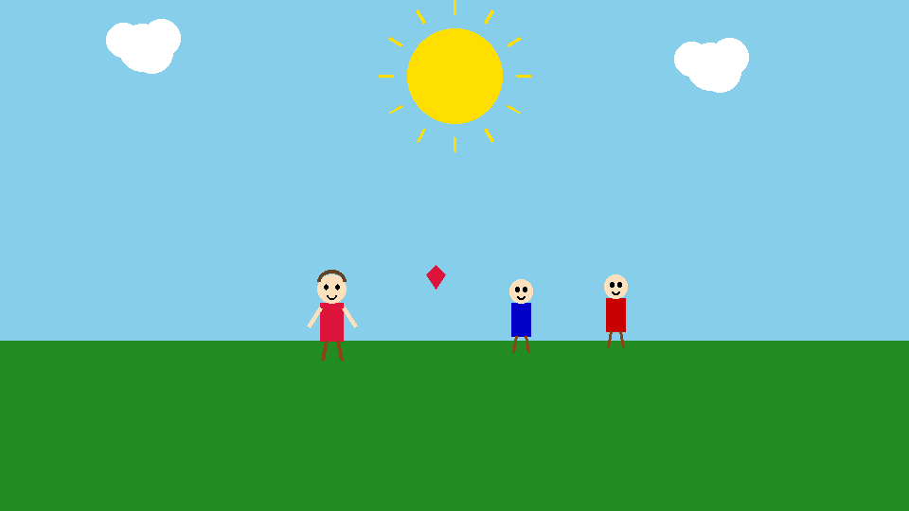
小朋友们，记住哦！
🌟 说谎话是不对的！
🌟 别人会不再相信你。
🌟 做一个诚实的好孩子！❤️

Slide 20
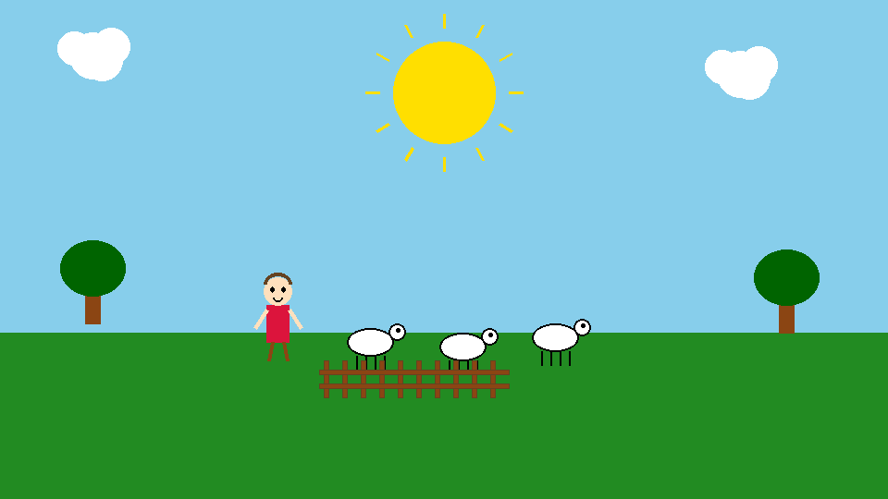
— 故事讲完啦 —
谢谢小朋友们！
你们要做诚实的好孩子哦！
🌈✨👏

